Slide 1
Pobožnost poznosrednjovekovnog sveta
Kulturna istorija srednjeg veka 1000-1500. godine

Slide 2
Tokom 13.veka promenila se uloga crkve zahvaljujući delovanju onih snaga koje je ona morala da pripoji sebi da bi odgovorila zahtevima društvenog razvoja:
dogmatski pojam siromaštva kakav je bio oličen u prosjačkim redovima nije više odgovarao na pitanja vremena; kao odgovor na promene u društvu nastaju novi autentični religiozni pokreti i nova pitanja koja oni postavljaju; zadatak crkve bio je da privuče te nove snage i inkorporira ih unutar sopstvene organizacije;
novonastale institucije populističke;
papstvo u doba Avinjonskog ropstva (1308-1378) slabo i podeljeno, što dovodi do novih talasa reformi crkve;

Slide 3
religiozni život 14. i 15.veka obeležen naglim smenjivanjem gotovo nespojivih suprotnosti: čudne mešavine bizarne sklonosti prema sjaju i stroge pobožnosti; glad za bojom i sjajem – „zatrpavanje“ vere umetničkim delima; „materijalnost“; ispoljavanje prenaglašene skrušenosti koja je puna „sjaja“ (samoponižavanje: ulazak u grad kralja nošenog u koritu za đubre); ideal svetosti (romantika svetosti) ogleda se u stavu da vreme stoji, kao i ideal viteštva i ideal svetosti nastoji da ostvari idealne predstave o određenom načinu života i da ih izrazi u književnosti; religiozni entuzijazam kraja srednjeg veka obeležen religioznom fantazijom.

Slide 4
Teme nove osećajnosti:
estetika dekoracije (obraća se laičkoj pobožnosti), sjaj, atmosfera ekstremne pobožnosti (blještave vizije); Luj IX: standard širom Evrope postavila aristokratska pariska „estetika dragocenosti“; naglasak na dekorativnom u graditeljstvu (niše na fasadama); plemićki ukus nametnuo kanon lepote na evropskim dvorovima;
centralno mesto propovedi: propovednički stil – vezan za popularnu pobožnost: ilustrativne priče, ukazuju na puteve ka novim formama pobožnosti; prosjački redovi izuzeti od jurisdikcije episkopa i odgovorni direktno papi; propovedi - prijemčivost; cilj slike: da poistoveti (kao siromaštvo), da probudi emocije; preobražava mrtve slike u kvazi žive realitete;

Slide 5
dominantna uloga ljudske figure u crkvenoj umetnosti: polazište poznosrednjovekovne pobožnosti je Hristovo telo; empatija sa stradanjem (passio); cilj umetnosti buđenje emocionalnosti; Franjino primanje stigmata manifestacija ekstremnih vizuelnih znakova koji odgovaraju mističnom nadahnuću 13.veka i procesu identifikovanja sa Hristom) slike Hristovih rana izraz poistovećivanja sa Christus patiens; crux horribilis – izraz straha crkve zbog porasta ekstremnih vidova popularne pobožnosti, slivaju se sa borbom crkve protiv idolatrije; Gabelkreuz 1304, novi tip raspeća nemačkog porekla izložen 1305. na Veliki petak u Londonu, privukao mase koje su došle da ga obožavaju, tajno uklonjen i optužen kao idol.

Slide 6
Crux horribilis, 14. vek

Slide 7
Oplakivanje Hrista

Slide 8
Nadahnuće misterioznim:
pitanje Hristovog realnog prisustva u evharistiji (IV lateranski sabor formuliše dogmu o transsupstancijaciji); 1311. sabor u Beču proglašava praznik Corpus Christi u čast Hristovog stvarnog prisustva (četvrtak posle Svete Trojice): osveštana hostija nošena u procesiji po ukrašenim gradskim ulicama – tema urbanog spektakla; umetnost tabernakla – šatori za hostiju (hleb i vino tokom osvećenja odista postaju telo i krv Hristova); tema pokajanja – omogućava se zaobilaženje čistilišta (na saboru u Lionu 1274. zvanično proglašena dogma o čistilištu kao o „trećem mestu“ )u početku prostorno shvatanje, kasnije se doživljava kao stanje); Dante u „Božanstvenoj komediji“ oblikuje sliku čistilišta (vizuelna topografija planine sa sedam platoa); pitanje greha i kazne.

Slide 9
Sveprisutnost smrti (danse macabre):
predstava iz poznog 15.veka koji prikazuje ljude svih klasa i uzrasta kako igraju u harmoničnom plesu dok se mrtvi vraćaju u život da ih povedu (poreklo teme iz Legende o tri živa i tri mrtva viteza); predstava društvenih staleža podvlači prolaznu prirodu smrtnih života i praznih naslada; porast posle 1300. memento mori natpisa;
pripreme za smrt i život posle smrti stalni deo života; ispoljava se kroz darovanja (Bardi i Peruci u Firenci kao primer gradskih bogataša darovima pokazuju sopstveni patriotizam, ali i doprinose molitvama za kolektivno spasenje grupe); ukrašavanje grobova – omogućava stalno prisustvo mrtvih među živima; fokus brige za posthumnu dobrobit; sugerišu trajno prisustvo preminulog i telo spremno za Strašni sud ili sa obeležjem profesije ili dobrih dela.

Slide 10
Danse macabre

Slide 11
Danse macabre

Slide 12
Ilustrovana pripovest o tri mrtva i tri živa

Slide 13
Umetnost oltarskih pregrada, slavljenje sakramenata (svetih tajni); finansiraju patricijske i trgovačke porodice (Nemačka, Austrija)naglasak na dekoraciji oltara (kasni 14, 15. vek).
Otvaranje i zatvaranje oltarskih dveri orkestrirano kao dramatični okvir u kontekstu proslavljanja odgovarajućih praznika tokom litrugijske godine.
Rodžer Van den Vajden, Sedam sakramenata (1441); u središtu se nalazi Raspeće ispod kojeg sveštenik uzdiže hostiju tokom litrugijskog obreda (oltar), svaka sveta tajna praćena anđelom u drugoj boji, poručio ga episkop Turnea za oltar svoje privatne kapele (reakcija na Viklifa i husite koji dovode u pitanje u poznom 14. i ranom 15. veku doktrinu o transsupstancijaciji).

Slide 14
R.Van den Vajden, Sedam sakramenata

Slide 15
Molitva kao blagoslov i skormnosti (humilitas): „daj mi snage da verujem s nepoljuljanom verom“ podvlače vrednosti unutrašnjeg života, snaga interpretacije počiva u onome koji se moli.
Kuga – posledica epidemije Velike kuge 1348/50. bila je pojava straha koji je doveo do porasta rezignacije, shvatanja o neminovnosti i konačnosti smrti; u memorijalnoj umetnosti stavlja se naglasak na čas kada duša napušta smrtno telo – slike raspadnutog tela, leš iznad groba, danse macabre (dolazak mrtvih među žive da ih povedu); povezano sa ideologijom pokajanja.

Slide 16
Grob Filipa Poa, 15. vek

Slide 17
Nadgrobni spomenik - transi

Slide 18
Mrtvo i živo telo, 14. vek

Slide 19
Bogorodica – najvažniji posrednik kao Pietà.
Pobožnosti Stradanja pridružuje se Marijanska pobožnost.
Pobožnost 14.veka ispoljava se u molitvi koju prati mistička ekstaza (prva faza molitve je kontemplacija i meditacija koje prati empatično vezivanje vernika za stradanja i muke Isusove, da bi napredovala ka mističnom sjedinjenju sa Hristom (stigmati); tokom molitve vernika prati osećaj Božjeg prisustva).
Razvoj privatne pobožnosti.
Popularna pobožnost ogleda se u učešću u liturgiji, propovedima, litijama, efemernim spektaklima, u hodočašćima i povorkama flagelanata.

Slide 20
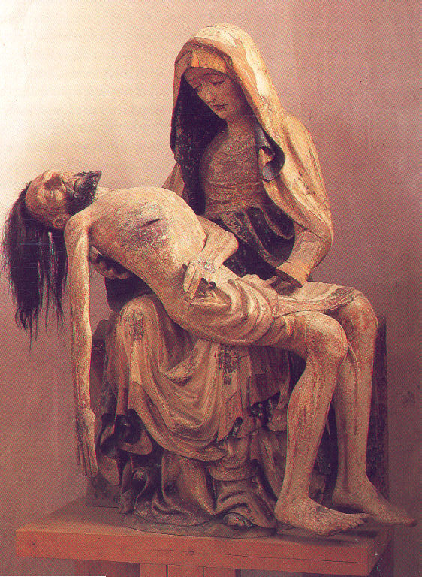
Bogorodica sa malim Hristom i Pietà

Slide 21
Ceremonije: liturgijska drama, liturgijska muzika.
Spektakli - Planctus Virginis (Plač Majke Božije, pripoveda o bolu Bogorodice pred mrtvim sinom); skulptoralna grupa Skidanje sa krsta (praćeno sa laudes – pesme tužbalice na vernakularnom jeziku); spektakli poput polaganja Hrista u grob - depositio (posle večernja na Veliki Petak), elevatio (u noći Vaskrsa) i visitatio sepulschri izvode se uz pomoć rekvizita (mobilnih delova tela, perike, trnovog venca): sacrae representationi (uloge igraju sveštenici, pratnja pojanja): katedrala kao teatar sećanja (podsećanja).
Akcenat na svetiteljskom liku – svedočanstvo o svesti o individualnoj odgovornosti za put spasenja.

Slide 22
Hristos na magarcu (Cveti)

Slide 23
Mesto kulta – katedrala (Westwerk: u sredini Krunisanje Bogorodice – primer katedrala u Remsu; prikaz stradanja Hristovih – Raspeće i Strašni sud); figure proroka i svetitelja – bočni portali (uloga skulpture u crkvi: poruka i simbolični značaj).
Raspeće – odgovara novonastaloj pobožnosti usredsređenoj na telo Hristovo i Vaskrs; drastične predstave muka i stradanja.
Ikonološka summa 13.veka – strast ka poretku (ordo); programi katedrala: 1.sacra scriptura 2. sacra mathematica 3.simbolički jezik.
Umetnost: emotivni i komunikativni karakter; narativni karakter (scene iz života sv.Franje, gornja crkva u Asiziju: visoko komunikativna i visoko emocionalna umetnost).

Slide 24
Instrumenti Hristovog stradanja

Slide 25
Slike: litterae laicorum: Bonaventura – slike su korisne jer se bore protiv neznanja neukih, inercije emocija i slabosti sećanja; važno mesto igra boja (blještavilo vizije); blještavilo zlata i dragulja dostupno samo bogatima (dočarava atmosferu ekstremne pobožnosti).
Slike neophodne da se fasada crkve transformiše u knjigu (pismo); figure na fasadi postavljene su u hijerarhijskom poretku i njihov cilj je da podstaknu memoriju.

Slide 26
Memoria:
evharistička pobožnost razvila se u eposi kada je akcenat stavljan na ljudskost Boga i posledično, njegovom Stradanju; ona priziva telesno prisustvo Hrista i memorijal pasije;
2 registra memorije: 1.onaj koji se tiče slika kao predstave prošlih događaja i služi kao podsećanje, spas od zaborava 2. onaj koji imagines postavlja na posebna mesta (loci) na fasadi i time ih stavlja u vezu sa značenjem: prvi se obraća neukima, drugi eliti.

Slide 27
Lokalni svetitelji – posrednici koji vernicima garantuju da se figure i scene izvajane u kamenu koje pričaju istoriju spasenja tiču njih samih – tako se obezbeđuje prelaz (passage) između zemaljskog sveta u nebeski, između prošlosti i sadašnjice.
Sećanje (memoria) ima svoje mesto u širokom programu spasenja.
Pojava mappae mundi – odraz imago mundi kao hronike istorije sveta (spasenja).
Hrišćanska vera je simbolizovana slikom Raspetog i slikom sveta.

